Slide 1

国家工科电工电子基础教学基地 国 家 级 实 验 教 学 示 范 中 心
实验4 BJT放大器设计与测试

Slide 2

实验4 BJT放大器设计与测试
掌握半导体三极管放大电路的设计方法；
掌握半导体三极管放大电路静态工作点的 设置及其测试方法；
掌握放大电路基本性能指标的测试方法。
实验目的
实验原理
实验内容
实验仪器
注意事项

Slide 3
现代电子技术实验
单管放大器的设计与测试
实验目的
共射极放大器
实验原理
分压式偏置电路
实验内容
设计方法
放大器交流性能指标
实验仪器
注意事项

Slide 4
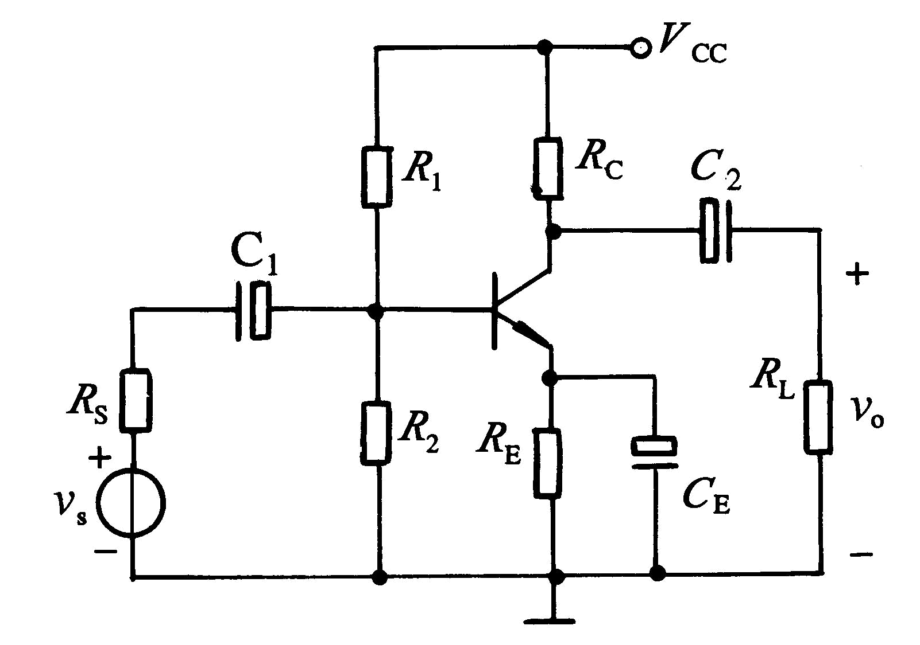
共射极放大器
现代电子技术实验
后级负载
信号源
返回

Slide 5
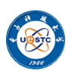
现代电子技术实验
共射单管放大器设计指标要求：
1、I_{C}=1mA～2mA
2、输入电阻：
3、输出电阻：
4、增益：
现有电阻参考值——100Ω、200Ω、1kΩ、2kΩ、5 kΩ、10kΩ、18 kΩ、30kΩ、100kΩ等 ，尽量以现有电阻完成电路的设计。

Slide 6
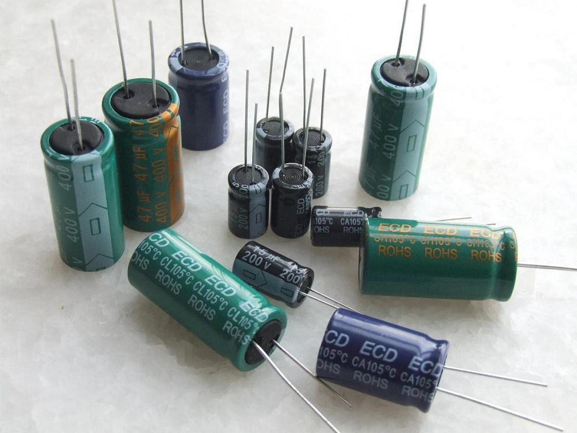
现代电子技术实验
电解电容正负极性识别
长脚为正极
负 极

Slide 7
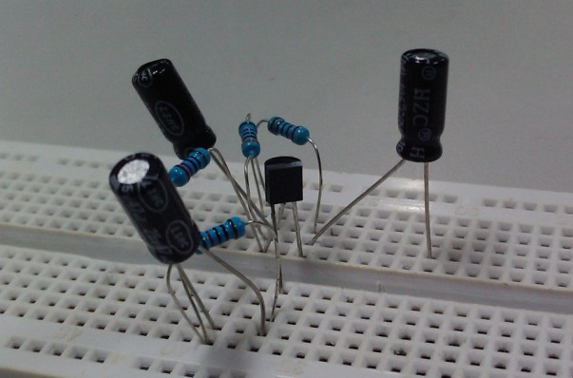
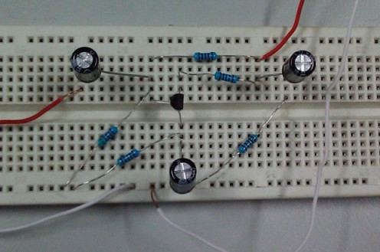
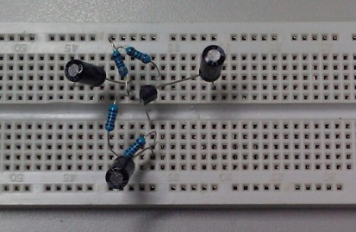

Slide 8
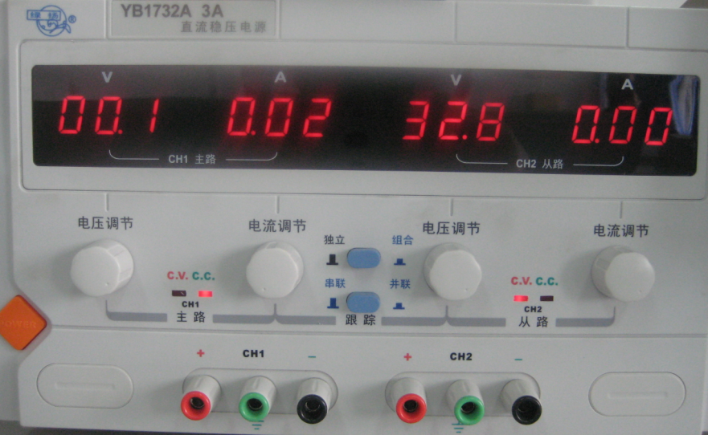
现代电子技术实验
直流稳压电源

Slide 9
现代电子技术实验
单管放大器的设计与测试
放大器交流性能指标：
放大器通用模型
I_{i}
＋
放大电路
＋
R_{s}
R_{o}
v_{i}
＋
R_{L}
v_{o}
＋
R_{i}
v_{s}
U_{oc}
－
－
－
－
R_{i}
R_{o}
电压放大倍数的测量

Slide 10
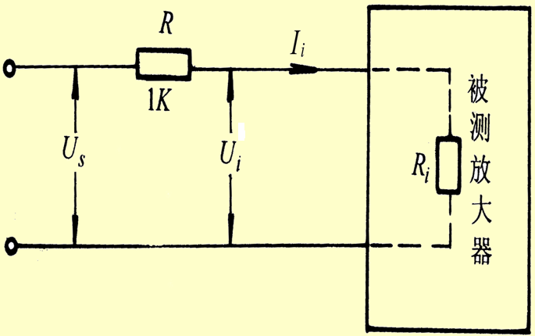

现代电子技术实验
单管放大器的设计与测试
输入电阻的测量
两次电压法：
在输入回路串联取样电阻R；
‘
直接测量取样电阻R两端的信号电压：
U_{s} , 、U_{i}
带入公式计算
返回

Slide 11
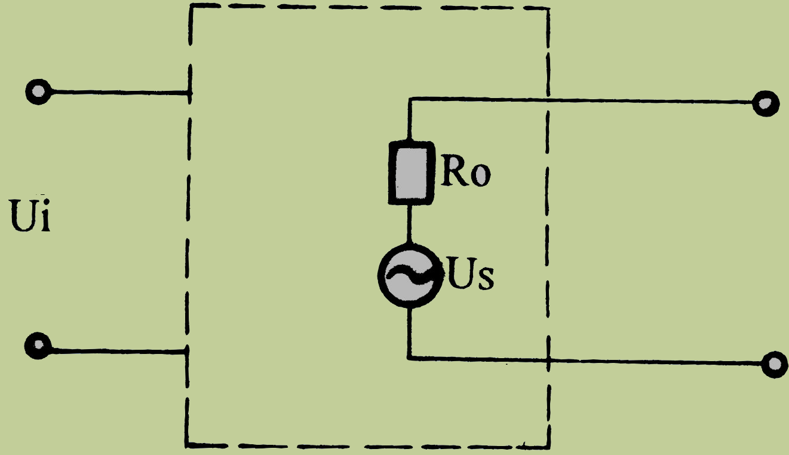
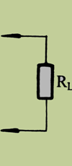



现代电子技术实验
单管放大器的设计与测试
输出电阻的测量
两次电压法：
保持输入信号电压不变，测出无负载电阻R_{L}时的输出电压U_{o}
接入负载电阻R_{L，}测出此刻负载电阻R_{L}两端输出电压U_{o}′
带入公式计算
返回

Slide 12
现代电子技术实验
单管放大器的设计与测试
通频带的测量
点频法: 保持输入信号幅度不变，改变输入信号的频率，测量相应的输出电压值。取得不同频率点对应的输出电压，即可绘制幅频特性曲线。
频带宽度：用晶体管毫伏表分别测出在增大和降低频率时，输出电压下降为中频段输出电压的0.707倍时的频率值，求出放大器的带宽 :
输入电压保持不变u_{i}=5mv
●
●
●
●
●
横轴采用对数坐标
返回

Slide 13
现代电子技术实验
单管放大器的设计与测试
实验目的
1 静态工作点的测量
2 放大器电压放大倍数的测试
实验原理
3 输入电阻、输出电阻的测量
实验内容
4 放大电路通频带的测量
实验仪器
注意事项

Slide 14
现代电子技术实验
单管放大器的设计与测试
1.静态工作点的测量
测试电路
实验目的
设定V_{CC}=12V，用数字万用表测量各管脚电压。
实验原理
U_{E} | U_{B} | U_{C} | U_{BE} | I_{EQ} | U_{CE}
实验内容
实验仪器
2 放大器电压放大倍数的测试
注意事项
3 输入电阻、输出电阻的测量
4 放大电路通频带的测量

Slide 15
现代电子技术实验
单管放大器的设计与测试
实验目的
1 静态工作点的测量
2. 放大器电压放大倍数的测试
测试电路
实验原理
调整函数发生器，输出U_{i} ，完成下表：
实验内容
测试条件 | 输出电压（U_{o}） | A_{V} | 输出波形
f=5kHz U_{i}=5mV
实验仪器
3 输入电阻、输出电阻的测量
注意事项
4 放大电路通频带的测量

Slide 16
现代电子技术实验
单管放大器的设计与测试
实验目的
1 静态工作点的测量
2 放大器电压放大倍数的测试
实验原理
3.输入电阻、输出电阻的测量
测试电路
输入端串接取样电阻R=1kΩ，输出端连接负载电阻R_{L}=1kΩ，完成下表：
实验内容
输入电阻 |  |  | 输出电阻
U_{i} | U_{s} , | R_{i} | U_{o} | U_{o}′ | R_{o}
5mv
测试方法
测试方法
实验仪器
注意事项
4 放大电路通频带的测量

Slide 17
现代电子技术实验
单管放大器的设计与测试
实验目的
1 静态工作点的测量
2 放大器电压放大倍数的测试
实验原理
3 输入电阻、输出电阻的测量
4. 放大电路通频带的测量
测试方法
实验内容
采用逐点测试，根据测试结果画出幅频特性曲线
频率值（Hz） | f_{L} | f_{o} | f_{H} | 带宽 Δf
 |  | 5kHz
U_{o}（v）
实验仪器
注意事项

Slide 18
现代电子技术实验
单管放大器的研究与测试
实验目的
名称 型号 数量
晶体管毫伏表 AS2173D 1台
函数信号发生器 SP1641B 1台
双踪示波器 VP5220D 1台
数字万用表 DT-890 1台
实验原理
实验内容
实验仪器
注意事项

Slide 19
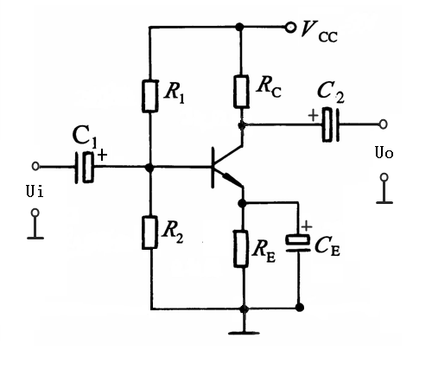
现代电子技术实验
测试电路
+12V
实验目的
2k
30k
实验原理
Us’
10μ
2SC1008
实验内容
10μ
实验仪器
10k
1k
100μ
注意事项
注意电解电容极性
返回

Slide 20
现代电子技术实验
单管放大器的研究与测试
单电源使用，采用正电源；
注意电解电容极性；
测试前要明确测试对象是交流还是直流分量。
实验目的
实验原理
实验内容
实验仪器
注意事项

Slide 21
实验报告要求
系统阐述电路设计的基本过程，包括共射放大电路的工作原理、静态工作点、偏置电阻的计算过程、调整过程。
整理测试数据，说明各个测试方法的基本步骤及数据、结论。
定量绘制正常放大时的输出波形，在半对数坐标上绘制共射放大电路的幅频特性曲线。

